Slide 1
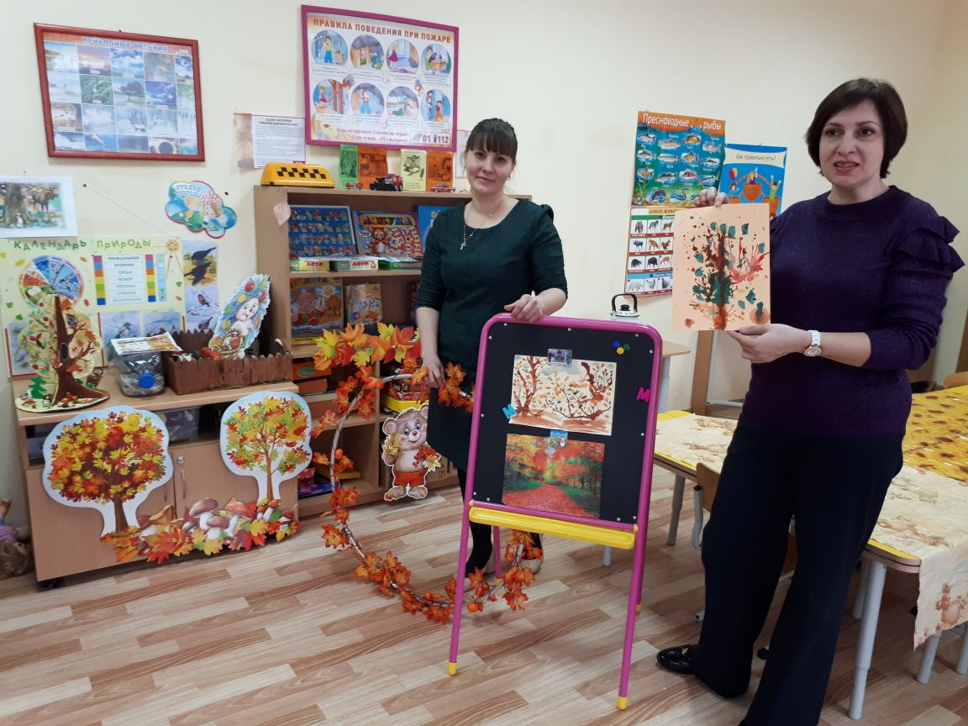
Профессиональное развитие педагога. Стажерские пары.
Ноябрь 2017 г.

Slide 2
Главная задача стажерской пары – обеспечить в процессе профессионального общения рост профессиональной компетенции обоих педагогов в умении формировать познавательные интересы и познавательные действия ребёнка через его включение в различные виды деятельности, развитие каждого ребёнка в соответствии с его возрастными и индивидуальными особенностями и склонностями.

Slide 3
Направления совместной деятельности
конструирование занятий;
анализ конспектов занятий с точки зрения путей достижения запланированных результатов;
проведение занятий;
анализ взаимопосещенных занятий;
разработка дидактического и раздаточного материала;
освоение перспективных образовательных технологий, приемов, методов;
организация индивидуального подхода к воспитанникам.

Slide 4
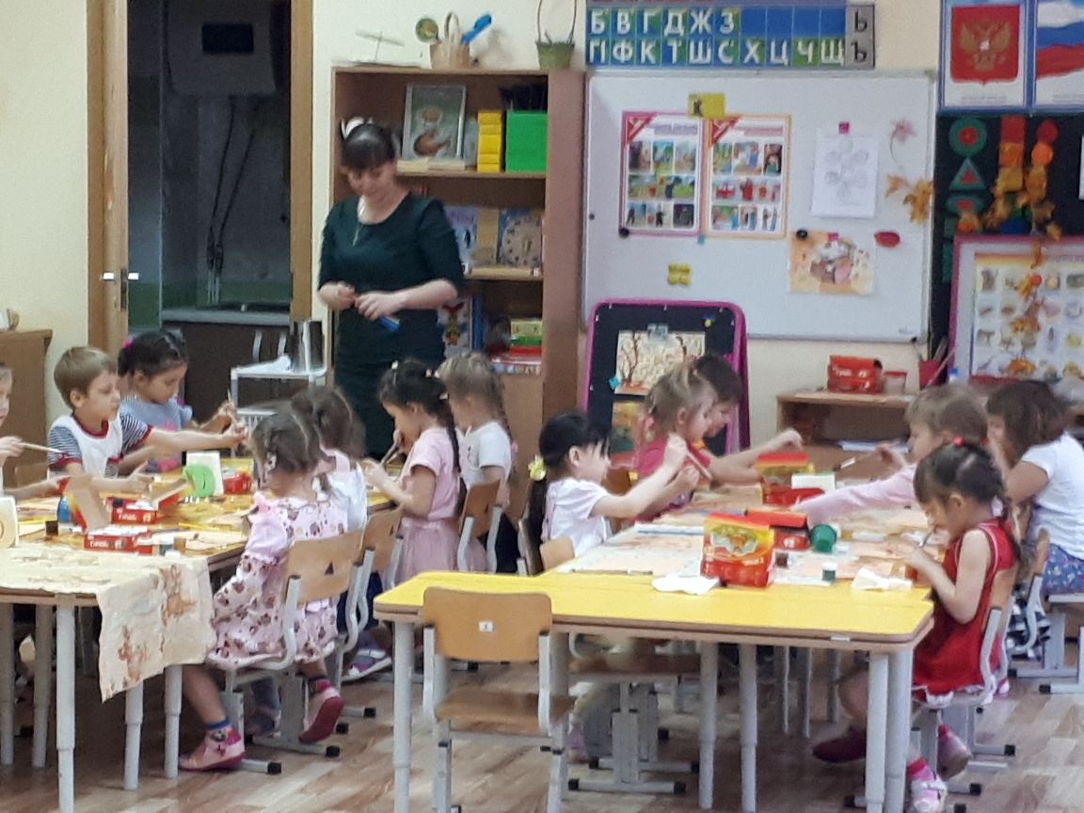
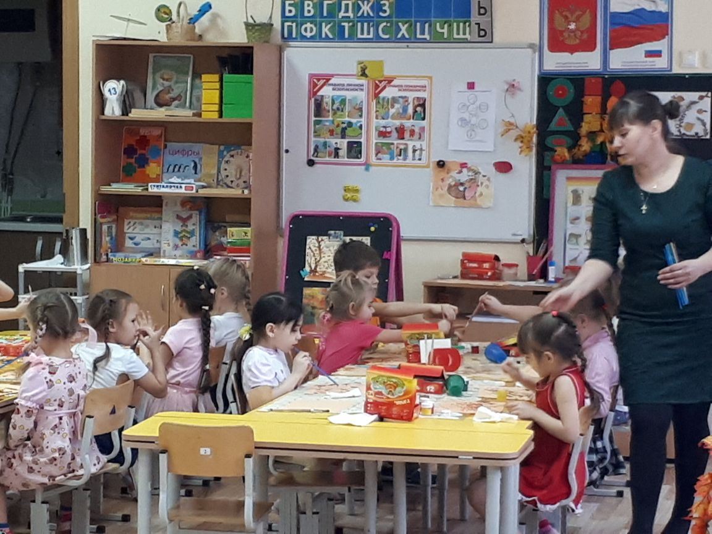
«Прогулка в осенний лес»
Дети применяли
способ рисования –
КЛЯКСОГРАФИЯ

Slide 5
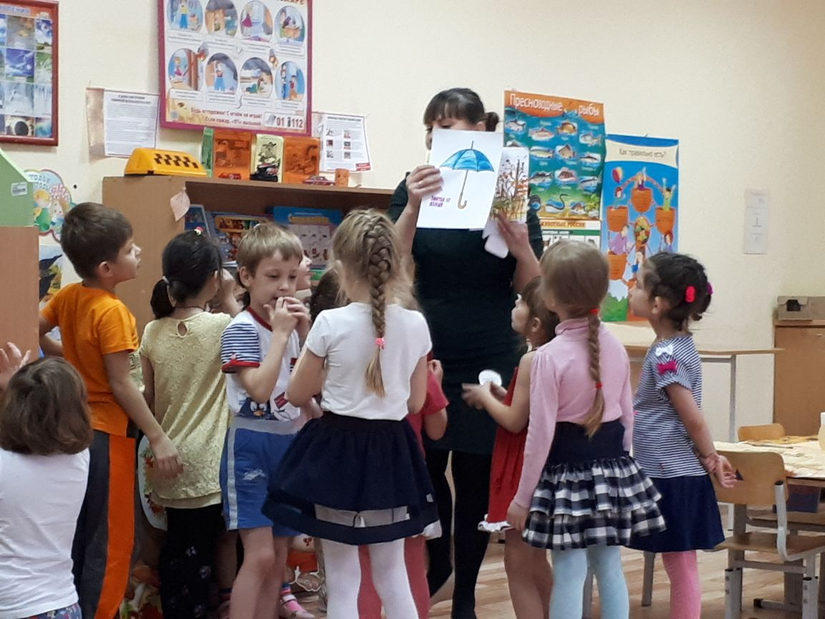
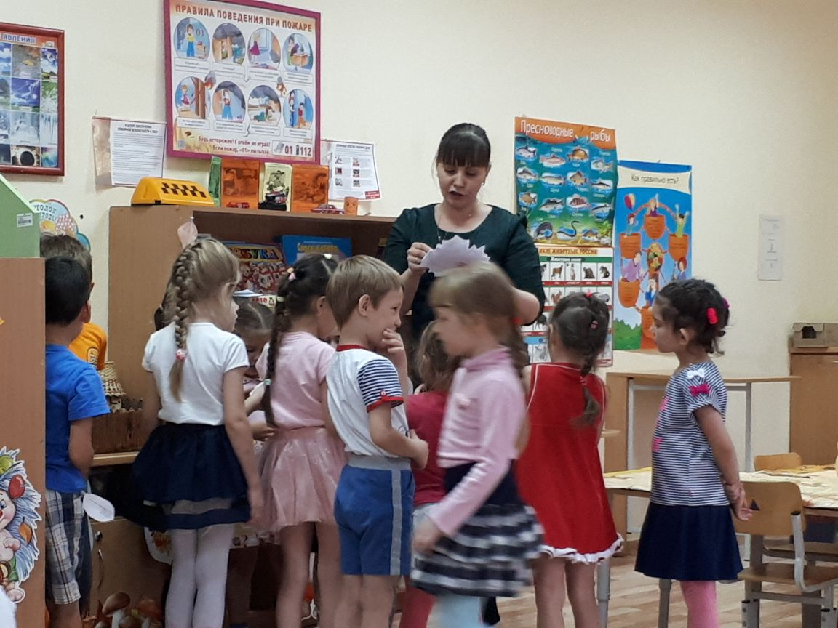
Организационный момент

Slide 6
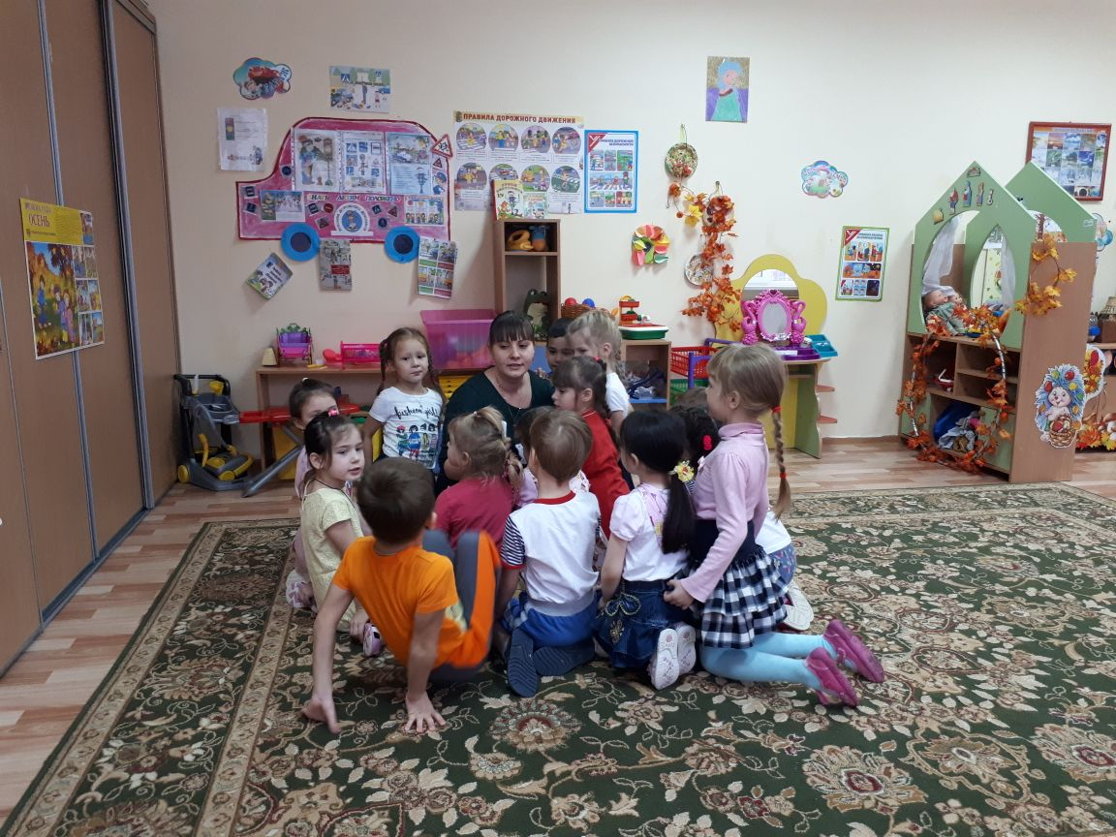
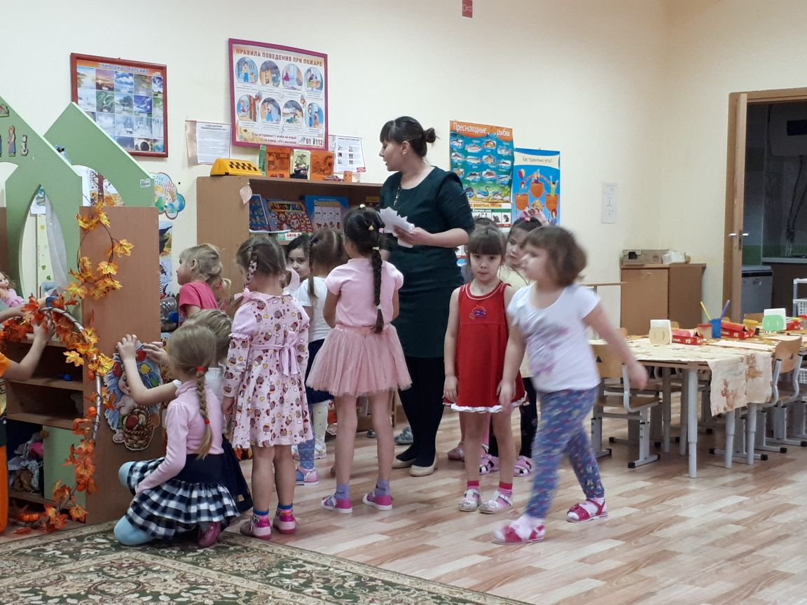
Рефлексия

Slide 7
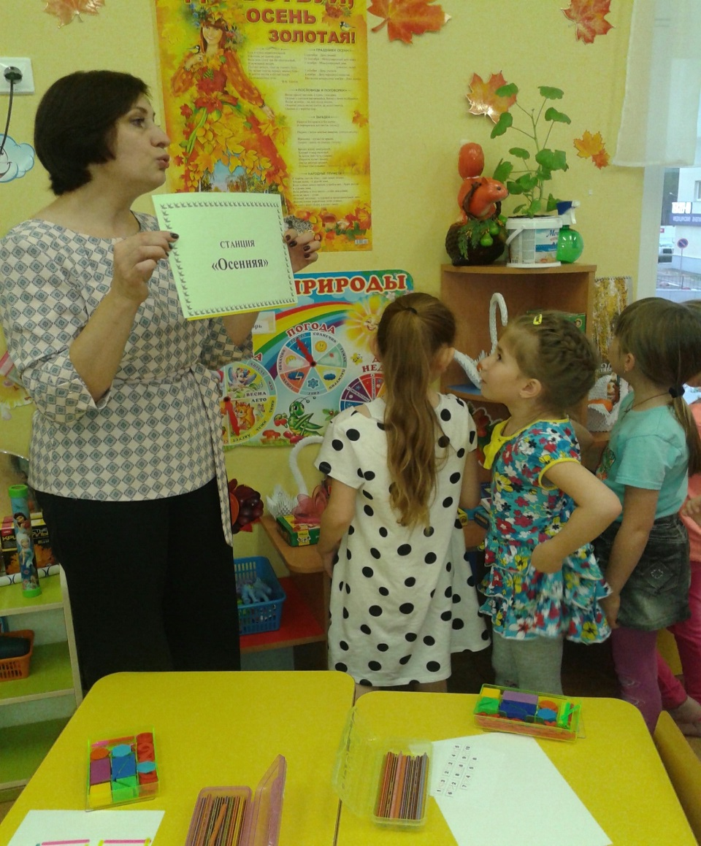
«Путешествие в страну математики»
Станция «Осенняя»

Slide 8
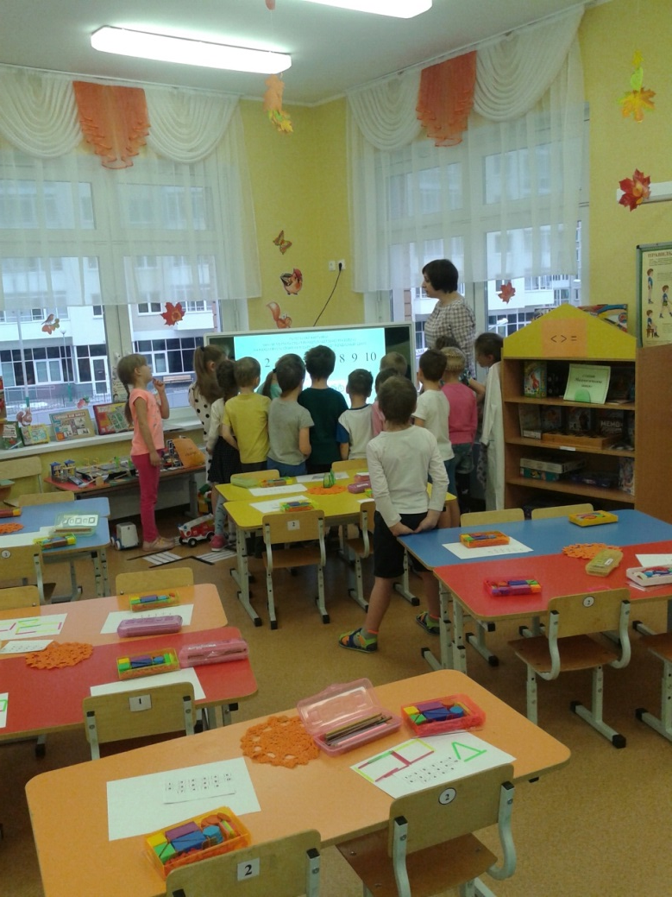
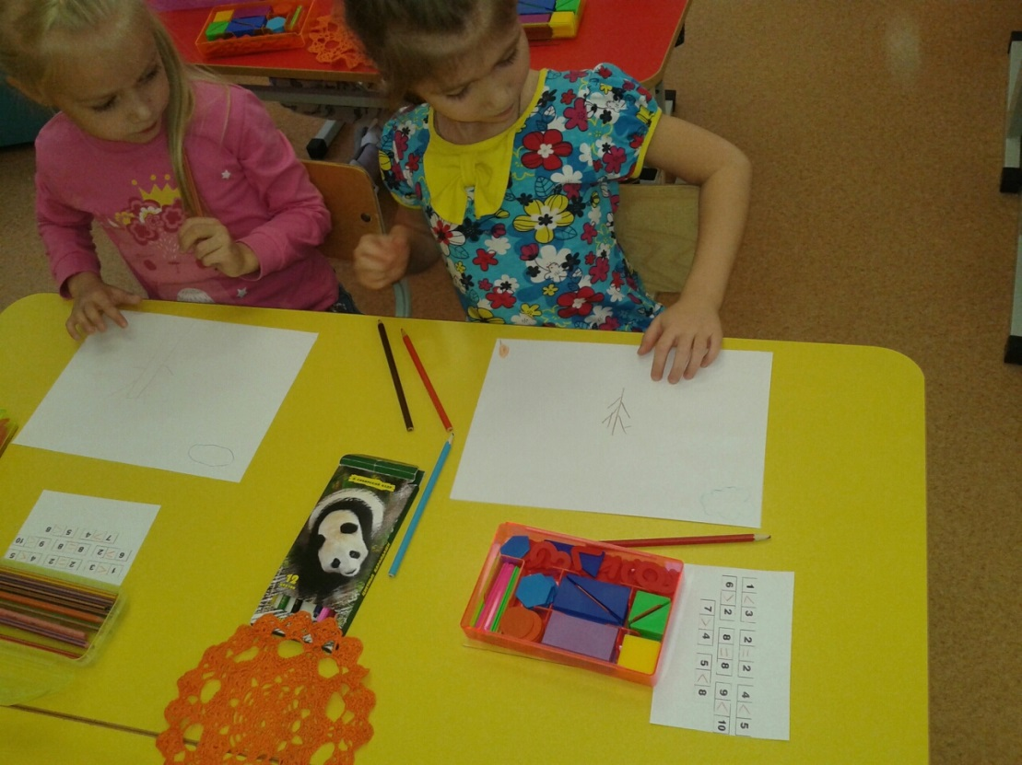
Весёлый счёт на ИП
Ориентировка на листе

Slide 9
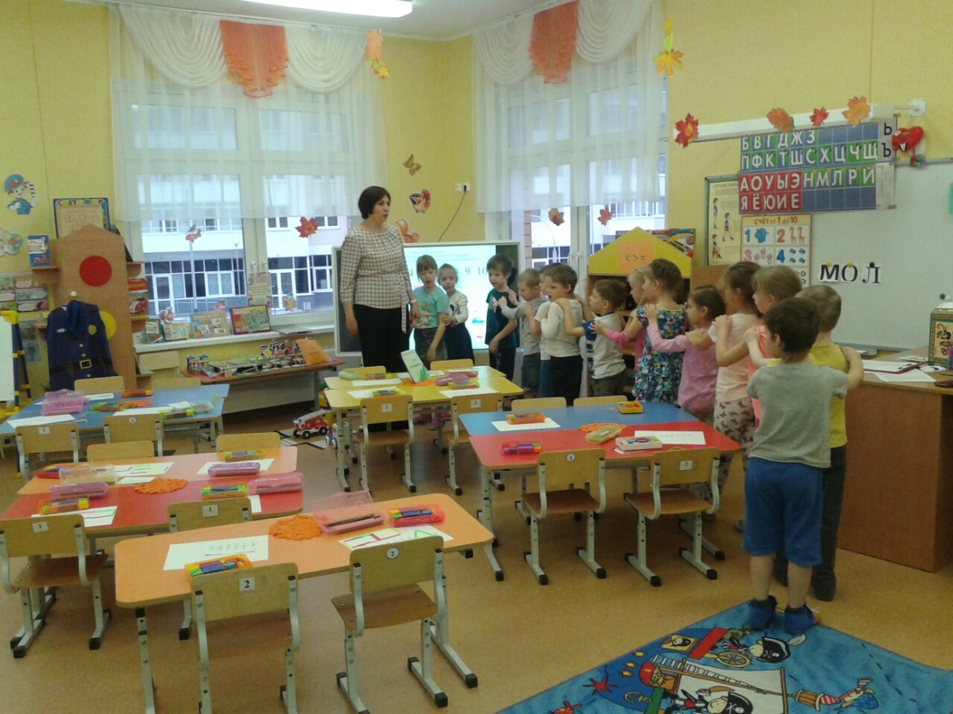
Станция «Задачкина»

Slide 10
Результат деятельности стажерской пары
а) повышение методического мастерства педагога-«стажиста» и приобретение нового статуса воспитатель-«наставник»;
б) повышение методического мастерства педагога-«стажиста» и мотивация к трансляции современных образовательных технологий и инновационных форм работы с дошкольниками;
в) раскрытие потенциала молодого педагога.

